Slide 1


VLM-Guided Constrained Expert Merge for DiT Restoration
面向 All-in-One Image Restoration 的
显式 VLM 引导的 DiT-MoE 专家合并
VLM-Guided Constrained Expert Merge
让 VLM 先开“诊断单”，再让 MoE 在诊断范围内做受约束、可解释、会随阶段调整的专家合并
创新点研究方案汇报
VLM-Guided Constrained Expert Merge for DiT Restoration · 创新点研究方案汇报 · 2026
1

Slide 2
现在 VLM 已经能看出一张图有哪几种退化、各自有多严重。能不能把这个判断直接交给 MoE，用来决定怎么组合专家，
而不是让路由器（router）自己从图像里去猜？
一句话回答
让 VLM 先开一张“诊断单”：每种退化有没有、多严重；再把它变成专家的初始权重。
MoE 只能在这个初始权重附近做小幅调整，不能完全无视 VLM；权重还会随网络层、随恢复阶段变化。
为什么不能只让路由器自己看图像？ 现有做法有三个毛病（①②③），正好对应后面“创新点”页的三个改进。
① 看不懂、不可解释
让路由器自己从图像里猜用了哪个专家，我们不知道它为什么这么选，也无法检查它有没有漏掉复合退化。
→ 对应改进：诊断驱动
② 不受约束、可能乱换
没有诊断约束，它可能把 VLM 已经看到的退化忽略掉，甚至偷偷换成无关的专家。
→ 对应改进：受约束
③ 不会随阶段调整
一张固定权重表很难表达“先去噪、再补细节”的先后顺序，需要随网络层和恢复时间步变化。
→ 对应改进：随阶段变化
现在的情况：Qwen2.5-VL 已能输出 5 种退化各自的等级（1=没有，2–5 越来越重）；但这些等级目前只被拼成一句话交给 FLUX，
并没有用来选择内部专家。
VLM-Guided Constrained Expert Merge for DiT Restoration · 创新点研究方案汇报 · 2026
2

Slide 3
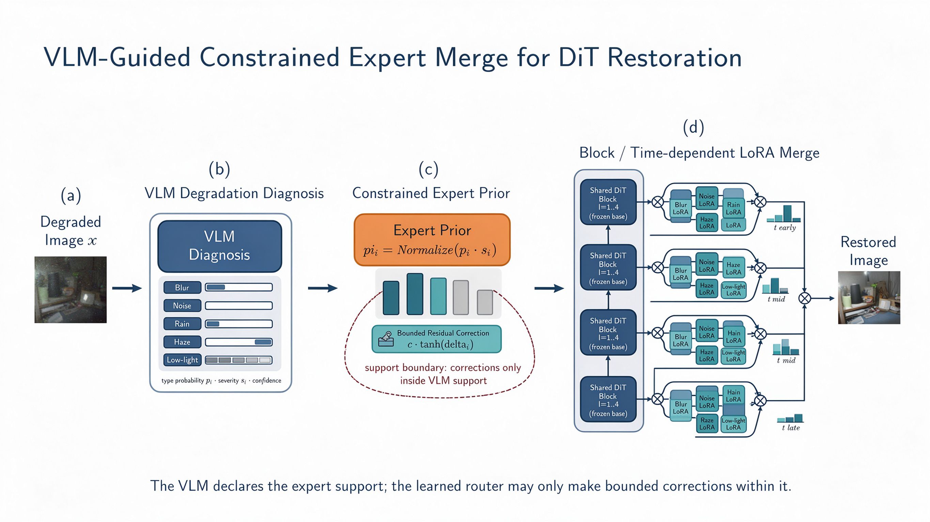
整体流程：VLM 先开“诊断单”，MoE 只能在诊断范围内微调
1
VLM 逐类诊断：对模糊/噪声/雨/雾/低照，分别看有没有(p_i)、多严重(s_i)。
2
算初始权重：又有又重的专家份额大、没看到的为 0；公式 π_i = Normalize(p_i×s_i)。
3
只许微调：tanh 把改动压在 −1~1、c 封顶，只能小修、不能换专家（c·tanh(δ_i)）。
4
随层、随阶段：权重 w_i^(l,t) 按 DiT 第几层 l、恢复到第几步 t 变化。
5
复合退化同时开多个专家：又有噪又偏暗就开 Noise + Low-light，没诊断到的为 0。
一句话：VLM 先判断图像有什么问题、多严重；MoE 可以修正这个判断，但不能完全无视它。
VLM-Guided Constrained Expert Merge for DiT Restoration · 创新点研究方案汇报 · 2026
3

Slide 4
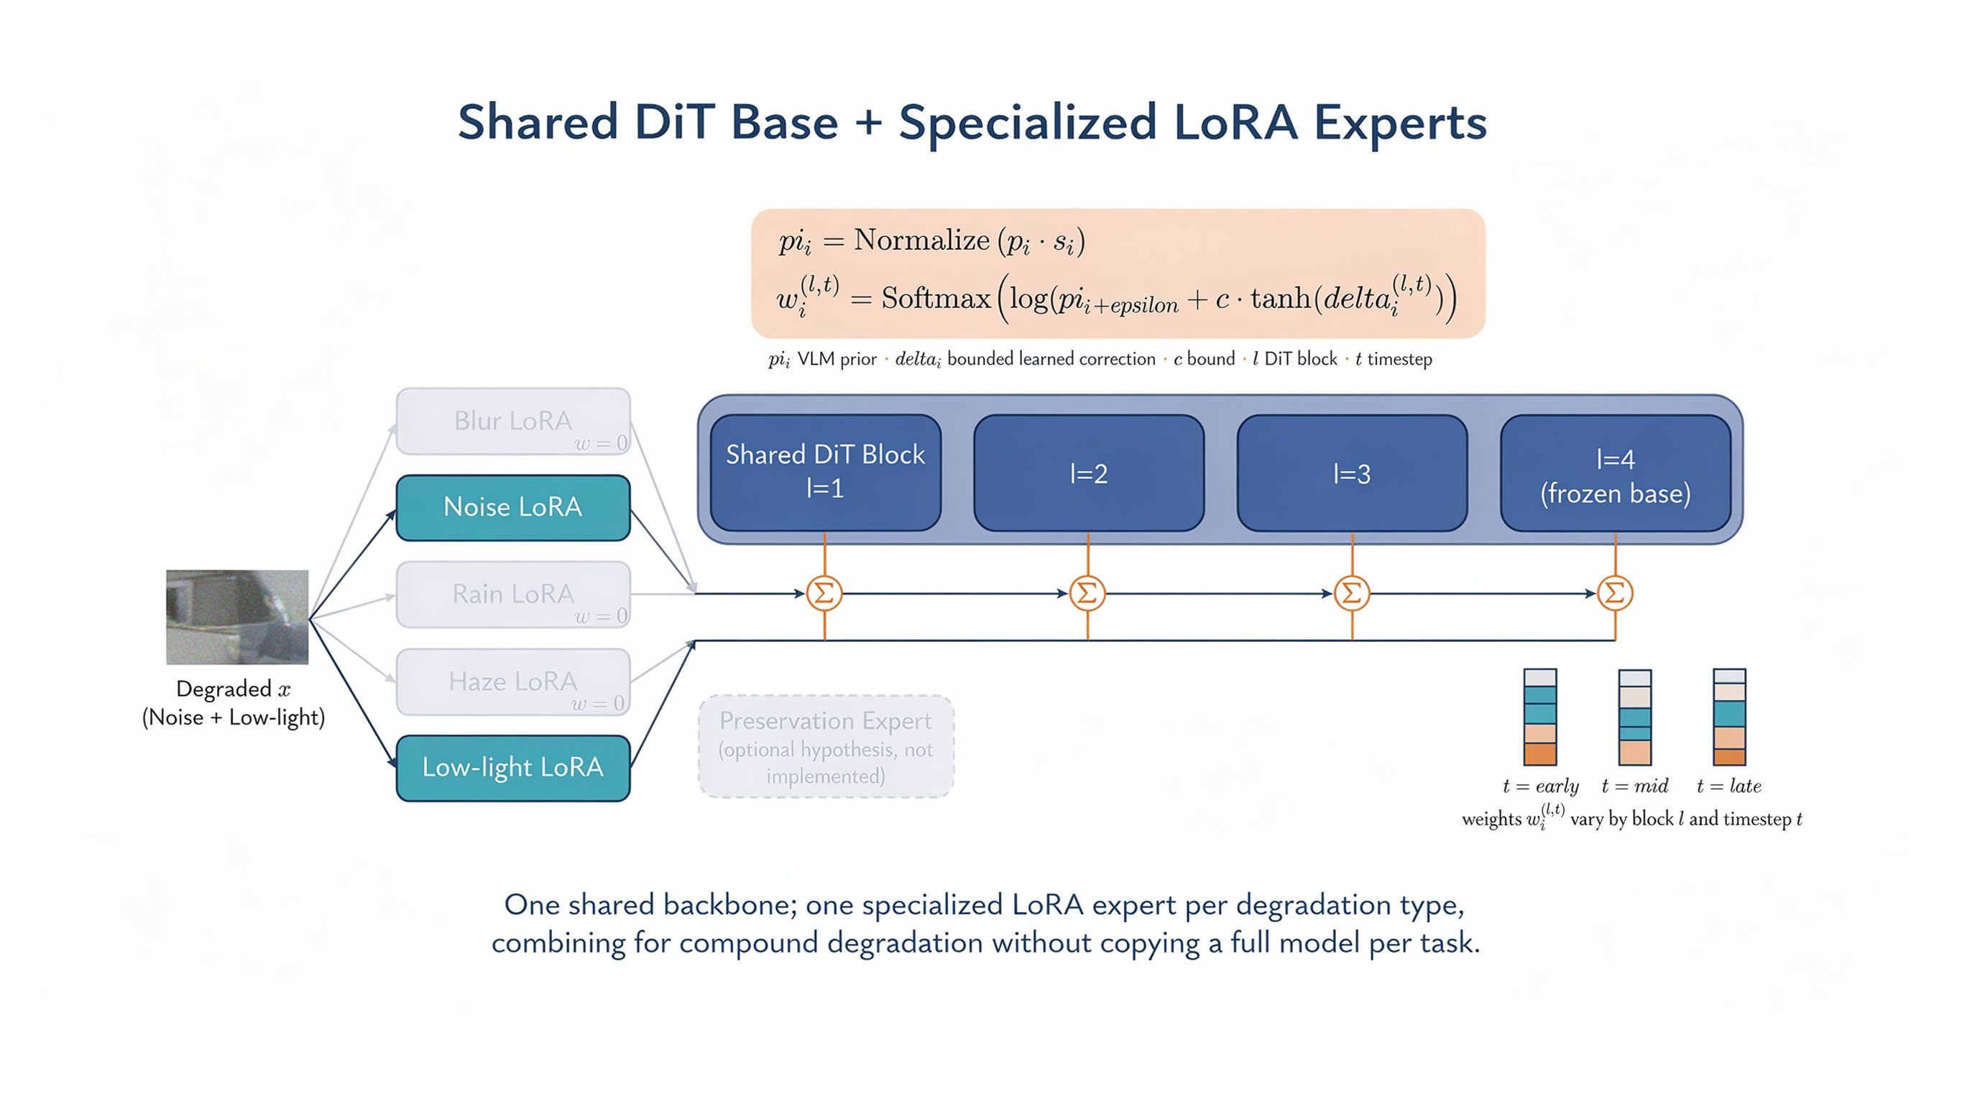
合并方式：一个共享 DiT 主干 + 五个专用 LoRA 专家
π_{i} = Normalize( p_{i} × s_{i} )
w_{i}^{(l,t)} = Softmax( log(π_{i}+ε) + c·tanh(δ_{i}^{(l,t)}))
π VLM 先验 · δ 有界修正 · c 限制偏离 · l 层深 · t 时间步
[待实验验证] 受约束 block/time 合并
• 一个共享 DiT / FLUX 主干，不复制整套模型；每种退化配一个专用 LoRA：模糊/噪声/雨/雾/低照。
• 复合退化时同时打开几个专家；没诊断到的退化对应专家权重为 0，不会被偷偷换掉。
• 小路由器只能在 VLM 给的范围内微调，所以结果可解释、受约束。
VLM-Guided Constrained Expert Merge for DiT Restoration · 创新点研究方案汇报 · 2026
4

Slide 5
公式拆解（一）：VLM 的诊断怎么变成专家初始权重
π_{i} = Normalize( p_{i} × s_{i} )
逐字符拆解（大白话）
π_{i}
初始权重（先验）：还没让小路由器改动之前，专家 i 的“起始份额”。
_{i}
下标，指第 i 种退化、也就是第 i 个专家（i=1…5：模糊/噪声/雨/雾/低照）。
p_{i}
第 i 种退化“有没有”，VLM 给的概率，范围 0~1。
s_{i}
第 i 种退化“有多严重”，即严重度，越严重数字越大。
×
相乘：要“又有、又重”才大；没看到（p≈0），乘出来就≈0。
Normalize
归一化：五个数各自除以总和，让所有专家权重加起来等于 1。
举个例子（噪声+低照）：p×s 分别是 噪声 3.8、低照 2.7、其余≈0；归一化后 → 噪声 ≈0.58、低照 ≈0.41、其余专家 ≈0。
即：诊断到的两个专家分走几乎全部权重，没诊断到的专家几乎为 0。
VLM-Guided Constrained Expert Merge for DiT Restoration · 创新点研究方案汇报 · 2026
5

Slide 6
公式拆解（二）：小路由器怎么微调，而且不能换专家
w_{i}^{(l,t)} = Softmax( log(π_{i}+ε) + c·tanh(δ_{i}^{(l,t)}))
逐字符拆解（大白话）
w_{i}^{(l,t)}
专家 i 的最终权重（份额）；上标表示它随 DiT 层 l、恢复时间步 t 变化。
Softmax
把括号里的一串数，变成“加起来等于 1”的权重。
log(π_{i}+ε)
把公式1的初始权重放进 logit 空间；ε 是个很小的数，防止 log(0) 报错。
δ_{i}
小路由器看图像后“想改多少”的原始信号，可能很大。
tanh
压缩函数，把任意大的数压到 −1~+1（限幅，改不了太多）。
c
封顶常数，给改动规定最大幅度，只允许小幅修正。
^{(l,t)}
上标：l=DiT 第几层、t=恢复到第几步，修正随它们变化。
关键点：括号里 = VLM 初始权重 + 一个“被 tanh 限幅、被 c 封顶”的小修正，再 Softmax 归一化。
修正最多只有 ±c，无法把没诊断到的专家（π≈0）硬拉成主力——只许小修，不能换专家。
VLM-Guided Constrained Expert Merge for DiT Restoration · 创新点研究方案汇报 · 2026
6

Slide 7
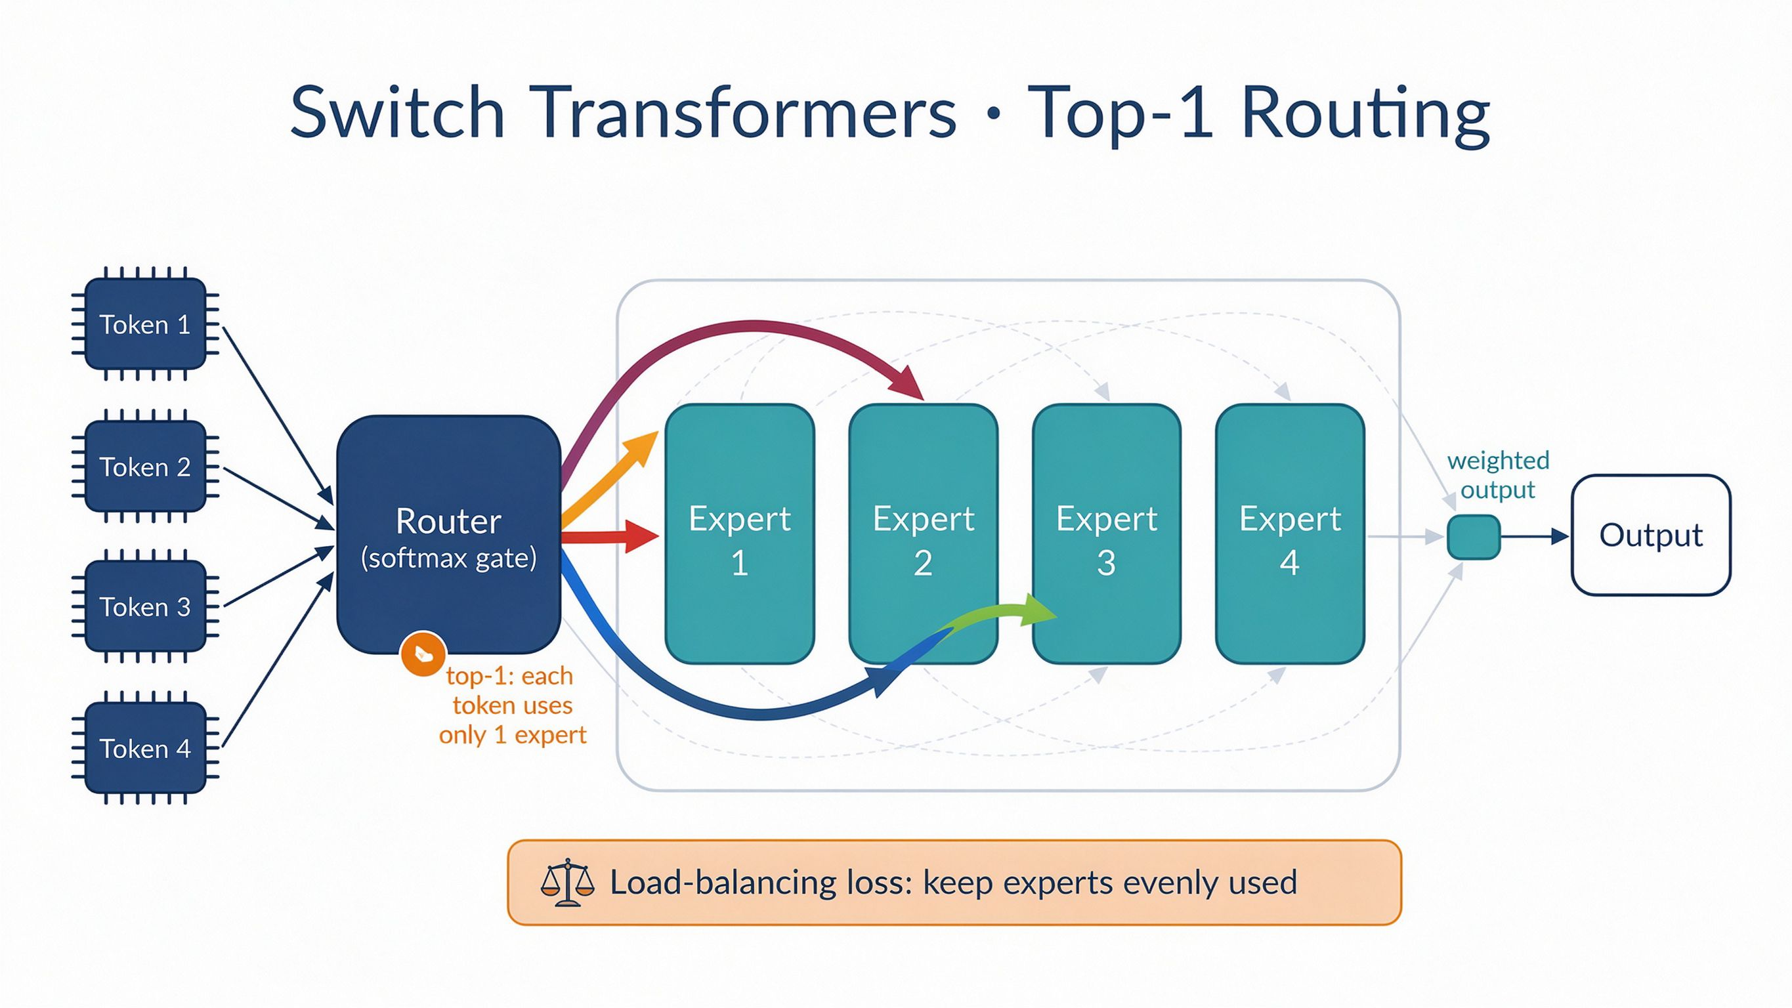
① Switch Transformers：每个 token 只交给一个专家（稀疏激活）
LLM MoE 机制借鉴（1/6）
它是什么（大白话）
• 一个模型里放很多个专家，但每个词（token）只让一个专家处理。
• 一个叫 router 的小网络算出每个词该去哪个专家。
• 再加“负载均衡”损失，让所有专家被均匀用到，别让某个专家被用爆。
我们借鉴什么
稀疏激活：复合退化时只打开需要的退化专家，不必全部计算，省算力。
arXiv 2101.03961
这是 LLM 已有的成熟机制；我们只借“稀疏激活 + 负载均衡”，它本身不是复原创新。
VLM-Guided Constrained Expert Merge for DiT Restoration · 创新点研究方案汇报 · 2026
7

Slide 8
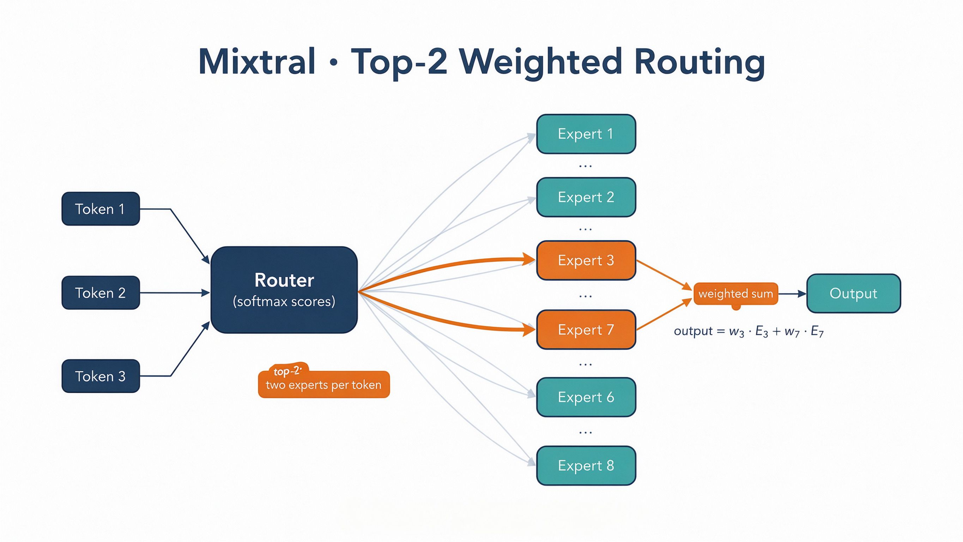
② Mixtral：每个 token 交给两个专家，结果再加权相加
LLM MoE 机制借鉴（2/6）
它是什么（大白话）
• 每一层放 8 个专家，每个 token 由 router 选出最合适的 2 个。
• 这两个专家各自处理，再按权重加权相加，得到最终输出。
我们借鉴什么
多专家加权：复合退化（如噪声+低照）时，多个退化专家的结果按权重融合。
arXiv 2401.04088
我们借“多专家加权组合”；但权重怎么定、由什么约束，正是我们要解决的问题。
VLM-Guided Constrained Expert Merge for DiT Restoration · 创新点研究方案汇报 · 2026
8

Slide 9
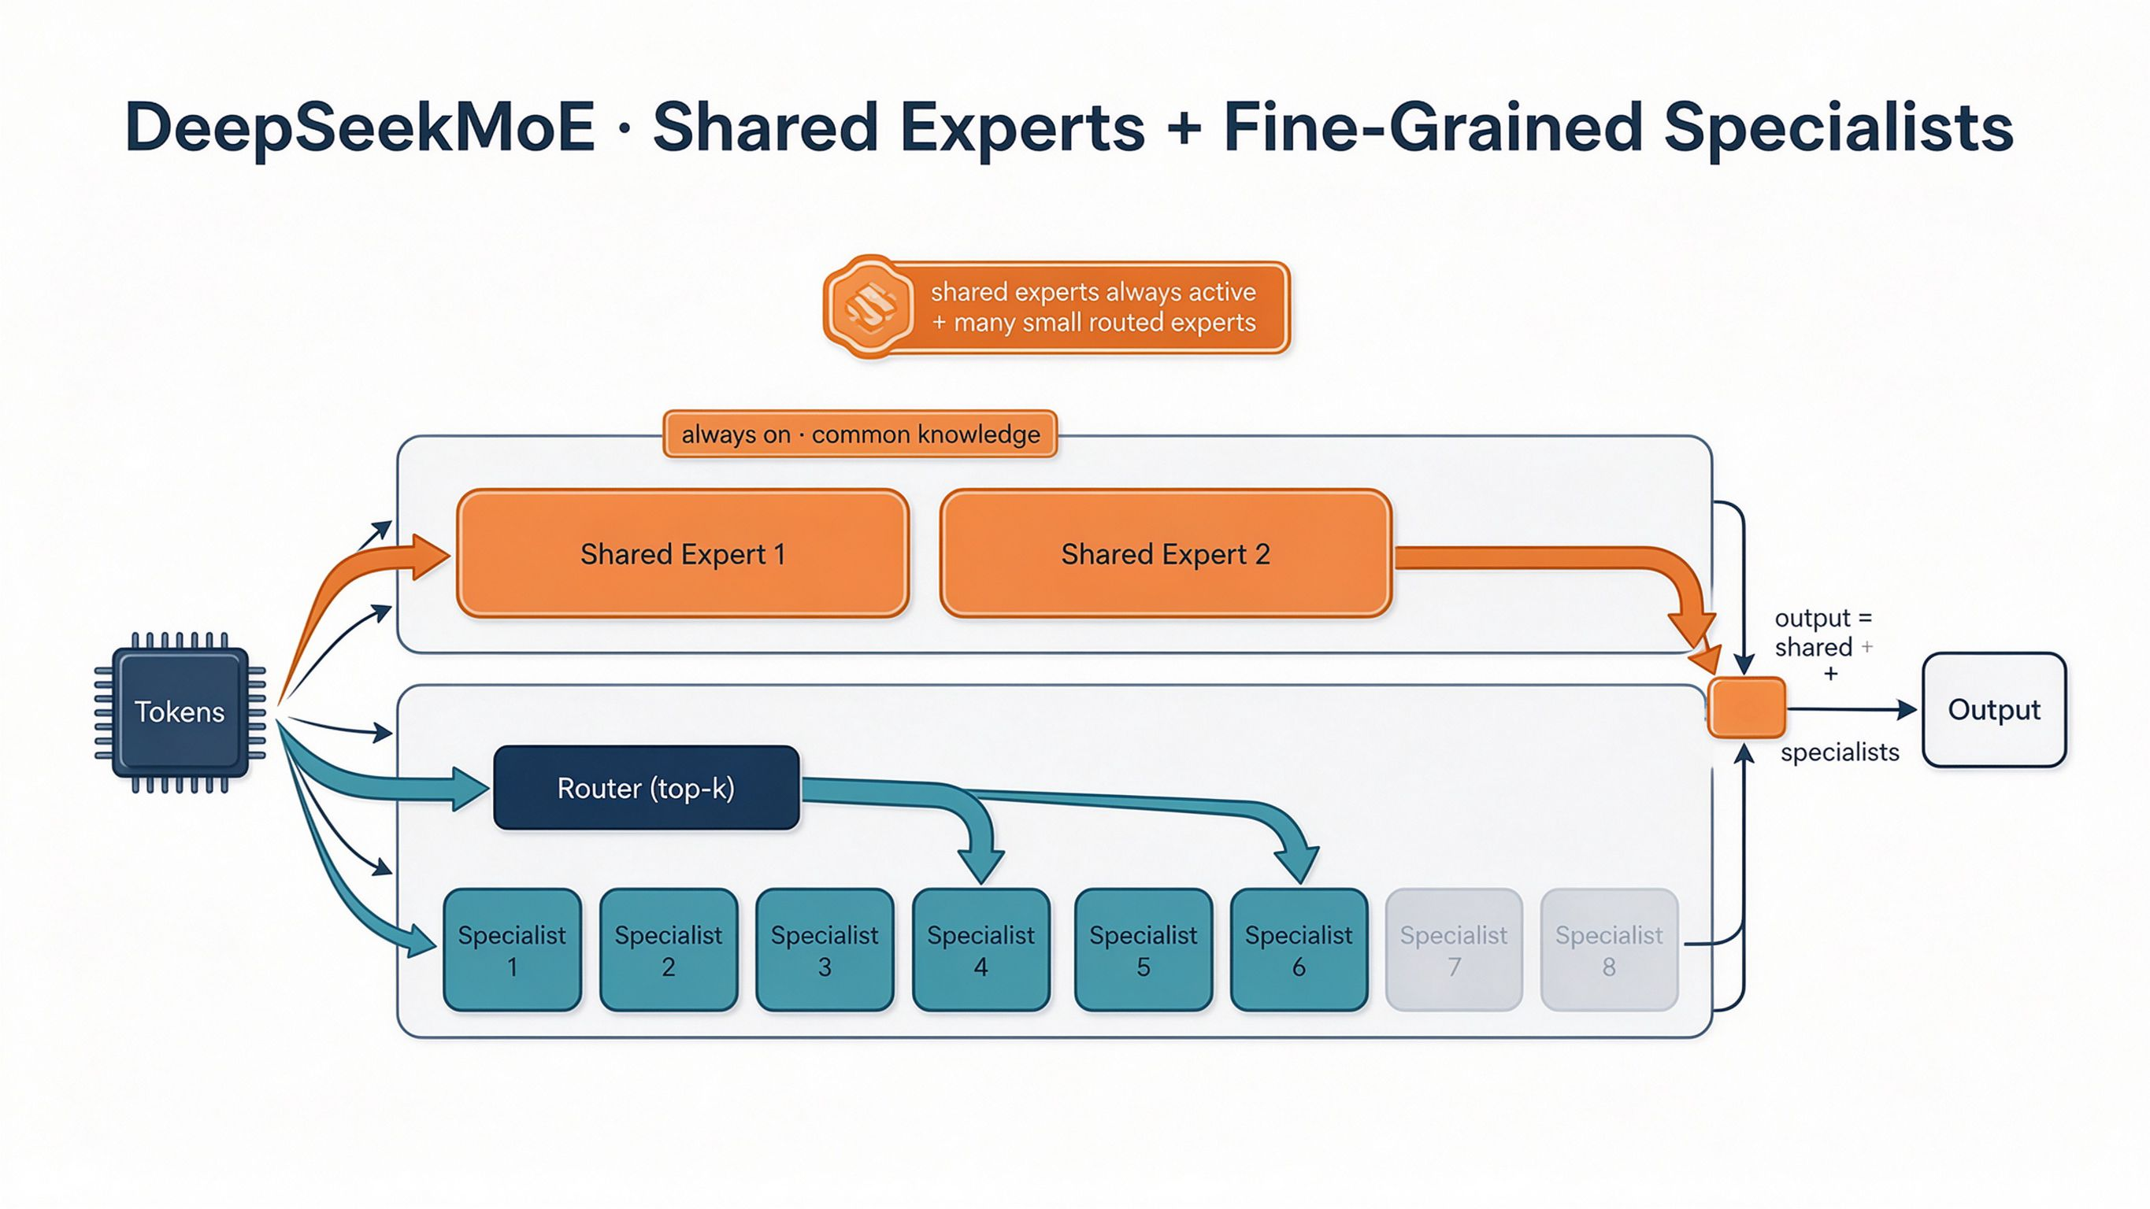
③ DeepSeekMoE：共享专家管通用，小专家管细分
LLM MoE 机制借鉴（3/6）
它是什么（大白话）
• 一部分是“共享专家”，对每个 token 都开启，负责通用知识。
• 另一部分是数量多、个头小的“细分专家”，按需挑选。
• 输出 = 共享专家 + 被选中的细分专家。
我们借鉴什么
共享 + 专用分工：可以有一个通用专家保底，再叠加每种退化的专用专家。
arXiv 2401.06066
对应图里虚线的“保护/通用专家”只是可选假设；我们借的是“共享 + 专用”的分工。
VLM-Guided Constrained Expert Merge for DiT Restoration · 创新点研究方案汇报 · 2026
9

Slide 10
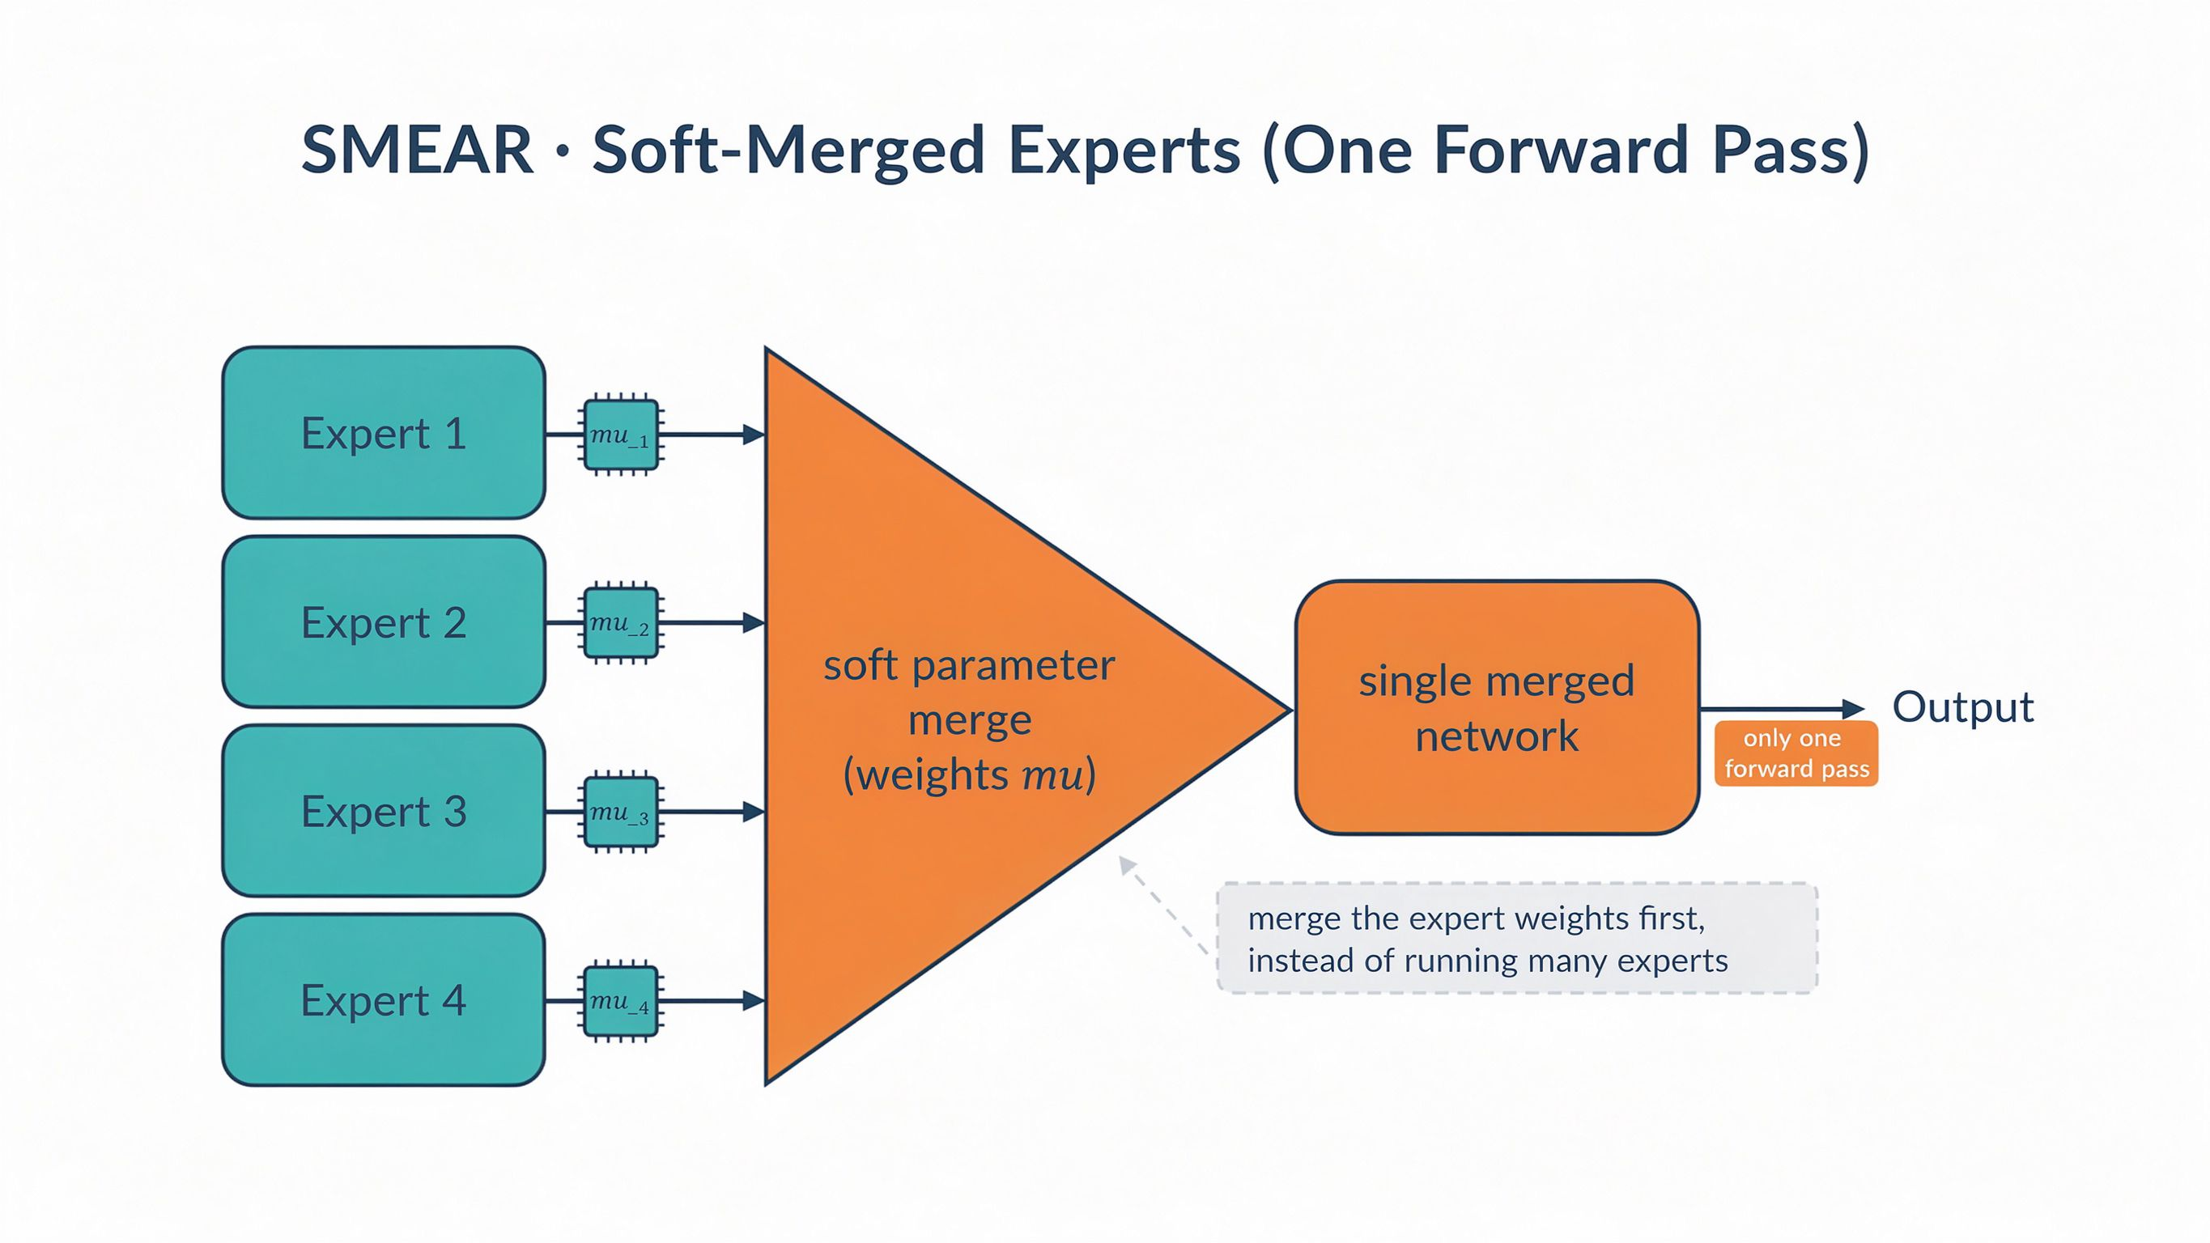
④ SMEAR：先把多个专家的参数融合成一个，再一次前向
LLM MoE 机制借鉴（4/6）
它是什么（大白话）
• 不把 token 分给不同专家，而是学一组软权重。
• 先把多个专家的参数用软权重融合成“一个”网络，再只跑一次前向，推理更快。
我们借鉴什么
参数级合并：我们的 LoRA 也是在共享 DiT 上做权重合并，而不是把每个专家都跑一遍。
arXiv 2306.03745
我们借“参数级合并”，不复制整套模型；但合并权重受 VLM 诊断约束，是我们的差异。
VLM-Guided Constrained Expert Merge for DiT Restoration · 创新点研究方案汇报 · 2026
10

Slide 11
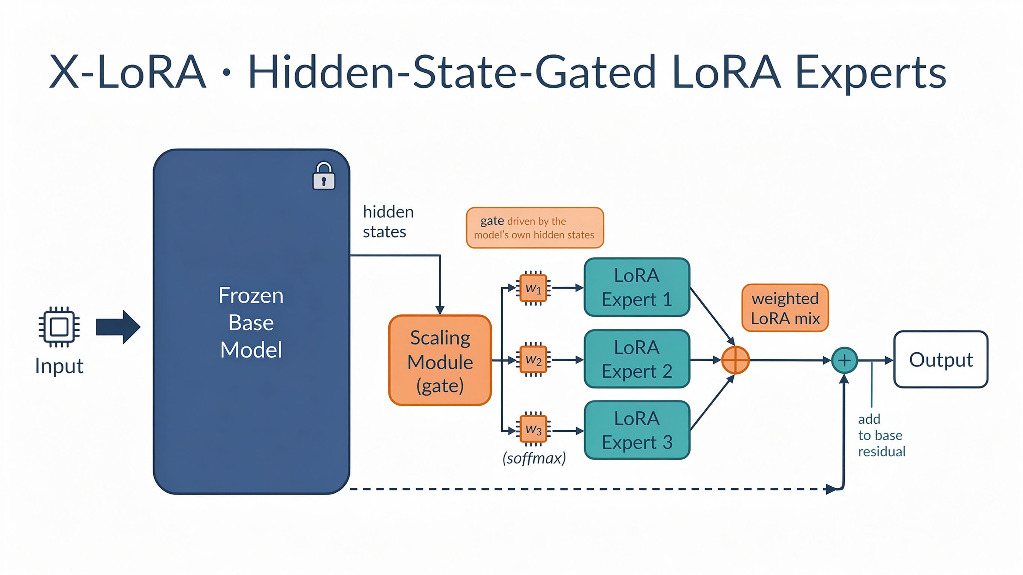
⑤ X-LoRA：用模型自己的中间信号，动态缩放每个 LoRA
LLM MoE 机制借鉴（5/6）
它是什么（大白话）
• 冻结底座大模型，外挂多个 LoRA 专家。
• 一个门控模块读模型自己的隐状态（hidden state），算出每个 LoRA 的缩放权重。
• 按这些权重把 LoRA 的增量动态混合后，加回底座。
我们借鉴什么
动态 LoRA 缩放：用一个小门控模块决定当前每个退化 LoRA 用多大。
arXiv 2402.07148
我们借“按信号动态缩放 LoRA”；区别是我们用的是 VLM 的显式诊断，而非纯隐状态。
VLM-Guided Constrained Expert Merge for DiT Restoration · 创新点研究方案汇报 · 2026
11

Slide 12
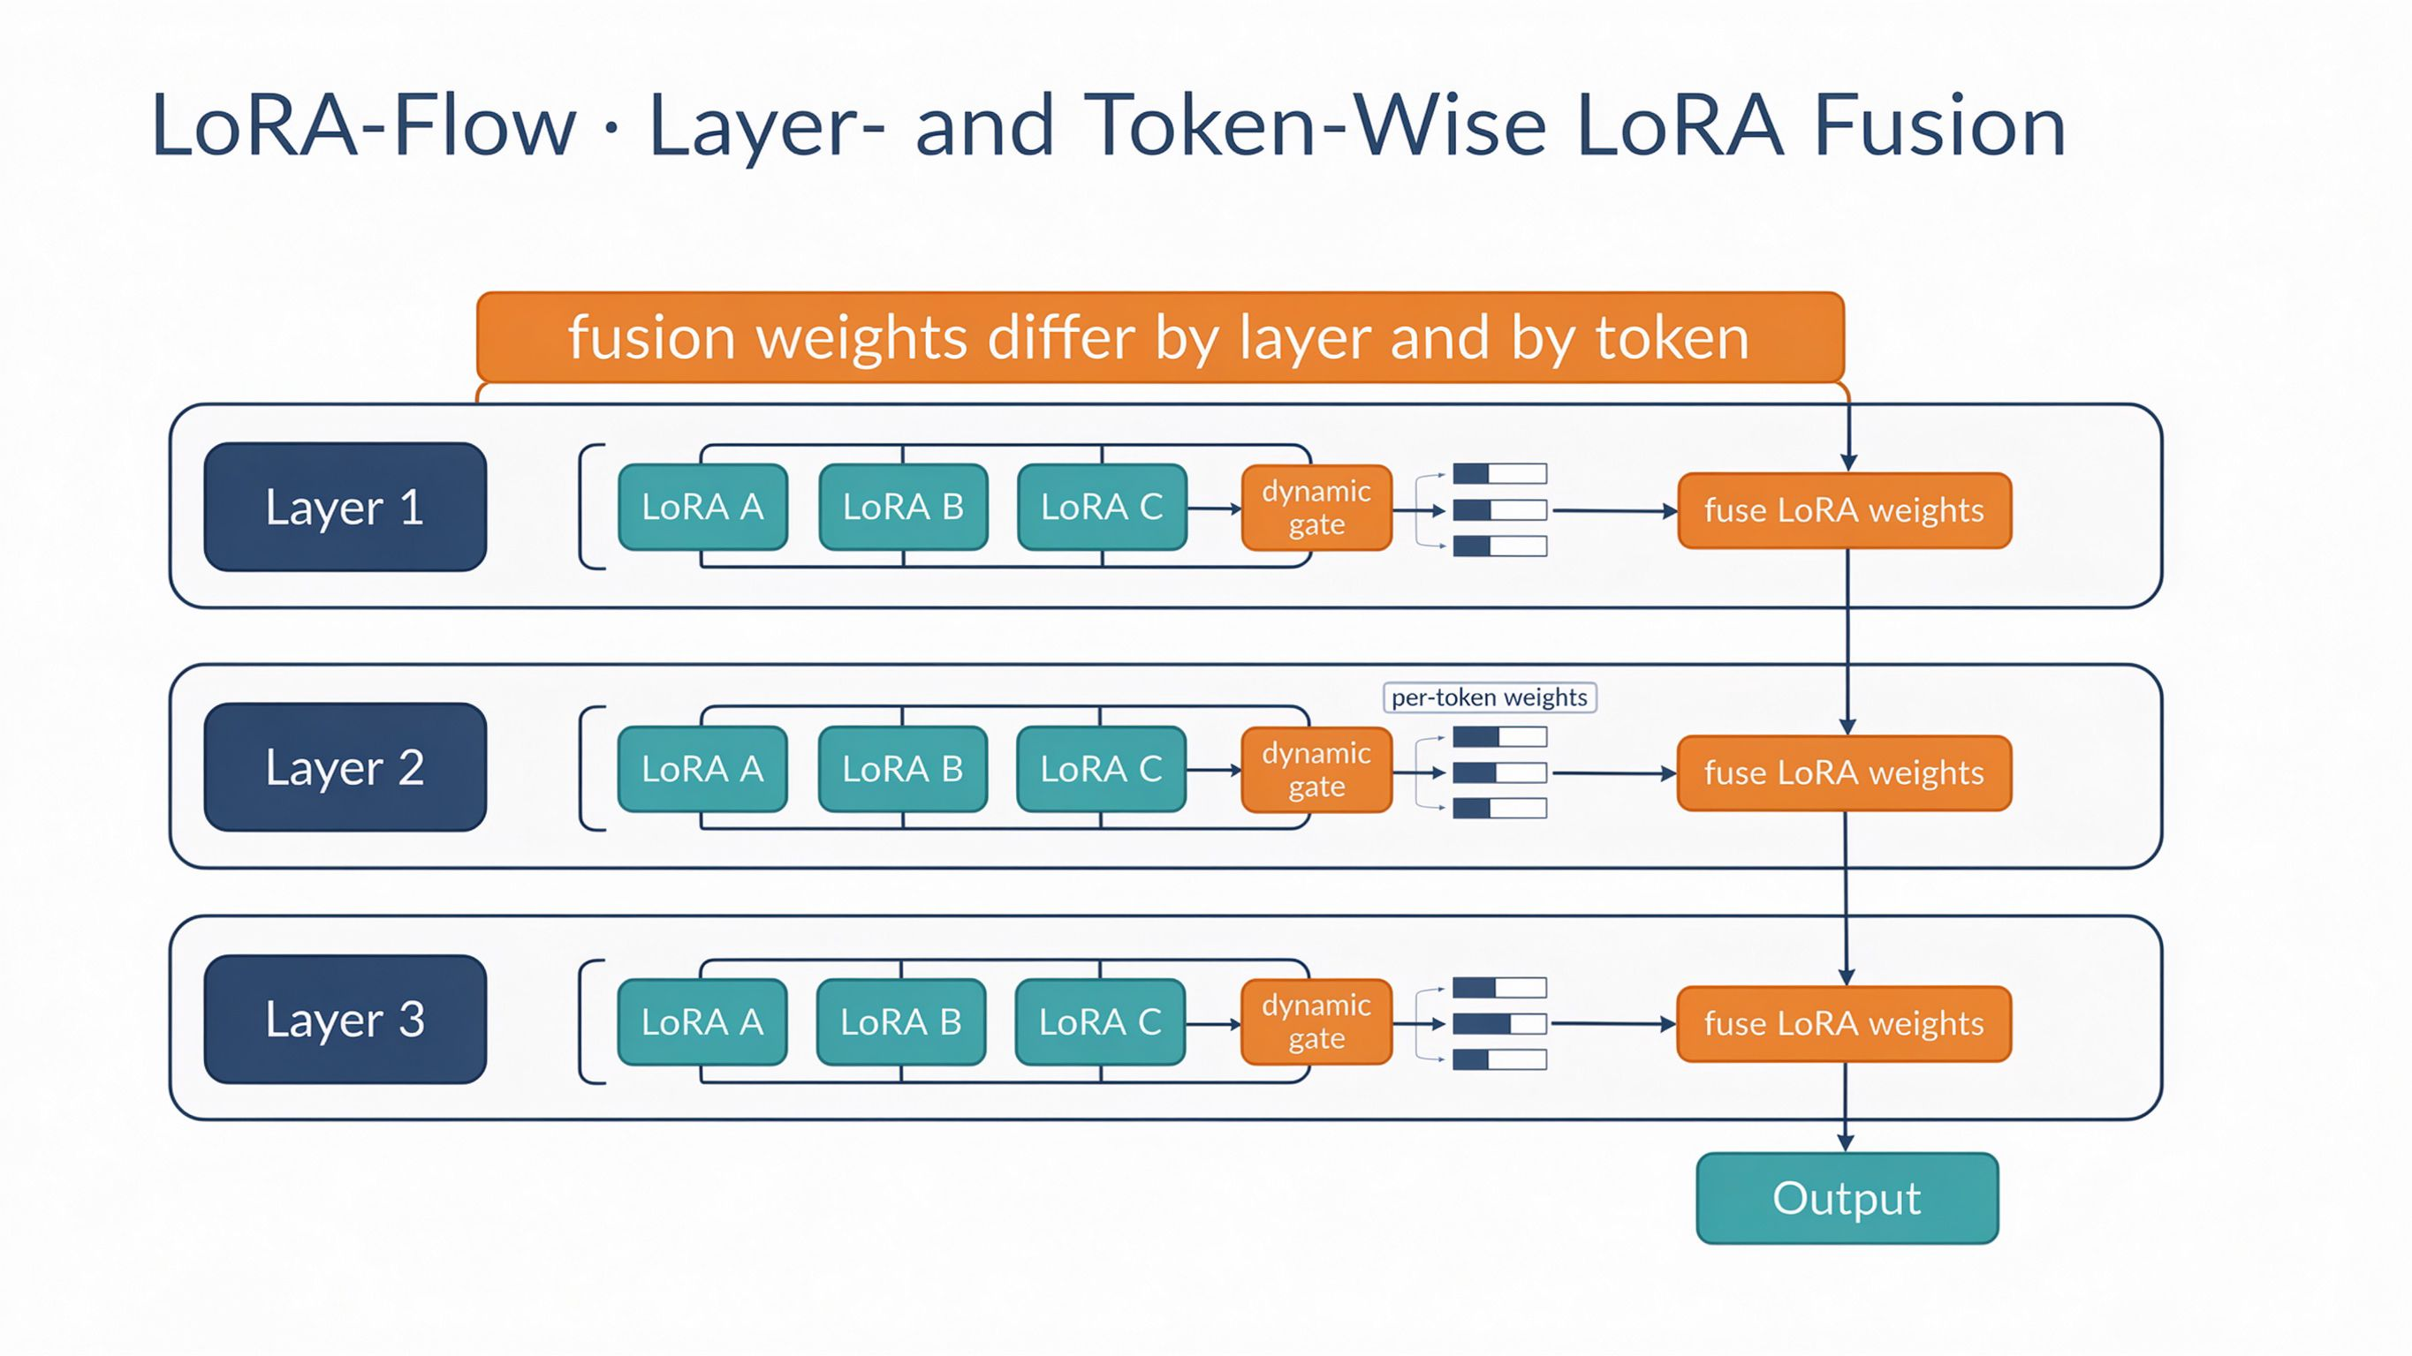
⑥ LoRA-Flow：LoRA 的融合权重随网络层、随位置变化
LLM MoE 机制借鉴（6/6）
它是什么（大白话）
• 冻结底座 + 多个 LoRA，用一个轻量 gate 生成融合权重。
• 权重不仅每层不同，同一层里不同位置（token）也不同。
我们借鉴什么
逐层、逐阶段调度：我们的合并权重随 DiT 层 l 和恢复时间步 t 变化。
arXiv 2402.11455
我们借“随层、随阶段变化的权重”；区别是权重起点来自 VLM 诊断，并且受边界约束。
VLM-Guided Constrained Expert Merge for DiT Restoration · 创新点研究方案汇报 · 2026
12

Slide 13
我们的创新点：让 VLM 的诊断直接、且受约束地决定专家怎么合并
一句话：VLM 逐类判断“有什么退化、多严重”，把它变成专家初始权重；MoE 只能在这个初始权重附近做小幅修正，
且权重随网络层和恢复时间步变化。
① 诊断驱动（不是黑箱猜）
专家权重的起点来自 VLM 对每类退化的显式判断：有没有、多严重；而不是让路由器从图像里自己猜。
② 受约束（不能乱换专家）
路由器只能在 VLM 圈定的范围内微调，不能偷偷换成没诊断到的专家，所以结果可解释、可检查。
③ 会随阶段变化
权重按 DiT 第几层、恢复到第几步调整，能表达“先去噪、后补细节”的先后顺序。
π_{i} = Normalize(p_{i}×s_{i}) 初始权重 → 有界修正 → 随层/时间步权重 w_{i}^{(l,t)} = Softmax(log(π_{i}+ε) + c·tanh(δ_{i}^{(l,t)}))
VLM-Guided Constrained Expert Merge for DiT Restoration · 创新点研究方案汇报 · 2026
13

